Slide 1
ENKLA, SMARTA HJÄLPMEDEL

Slide 2
ENKLA, SMARTA HJÄLPMEDEL
och rena nöjesfunktioner

Slide 3



Slide 4


Slide 5
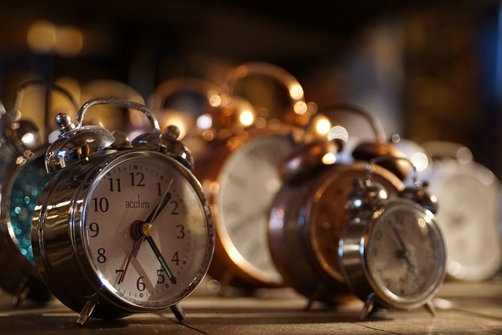

Slide 6
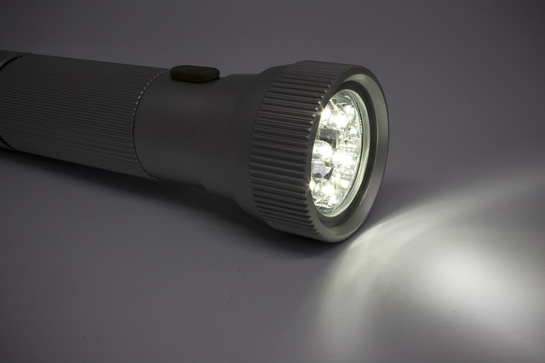

Slide 7


Slide 8


Slide 9
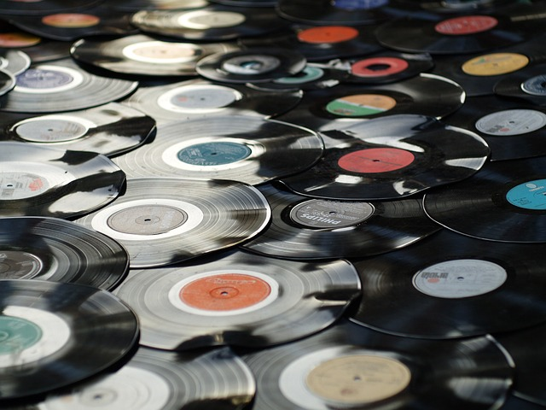

Slide 10


Slide 11
Har du någon favoritfunktion?

